Slide 1










OKUL TEMELLİ
Psikolojik İlk YARDIM
Yeşilyurt Rehberlik ve Araştırma Merkezi

Slide 2



Sunum İçeriği
Psikolojik İlk Yardım
Okul Temelli Psikolojik İlk Yardım
Kayıp ve Yas Sürecinde Okul Temelli Psikolojik İlk Yardım Süreci

Slide 3


Psikolojik İlk Yardım (PİY) Nedir
·Psikolojik ilk yardım (PİY); doğal afetler, şiddet, kaza, terör saldırısı gibi bireysel ya da toplumsal düzeyde olumsuz etkilere neden olan bir kriz esnasında ya da hemen sonrasında sunulan ilk psikososyal müdahaledir (WHO, 2011).
Müdahaleci olmayan, pratik bakım ve destektir.
·Bireylerin kriz ya da travmatik bir olay sonrası ihtiyaçlarını ve endişelerini değerlendirir.
·İnsanların temel ihtiyaçlarının (yiyecek, su) giderilmesine yardımcı olur.
·Bireyleri dinlemek, ancak onları konuşmaya asla zorlamamaktır.
·İnsanları rahatlatmak ve onların kendilerini sakin hissetmelerine yardımcı olmaktır.
·İnsanların bilgi, hizmet ve sosyal destek sistemlerine ulaşmalarına yardımcı olmaktır.
·İnsanları kriz ve travma sonrasında daha fazla zarar görmekten korumaktır.
PİY krizden etkilenen kişilere olayın hemen ardından yardım etmeyi amaçlamaktadır.

Slide 4
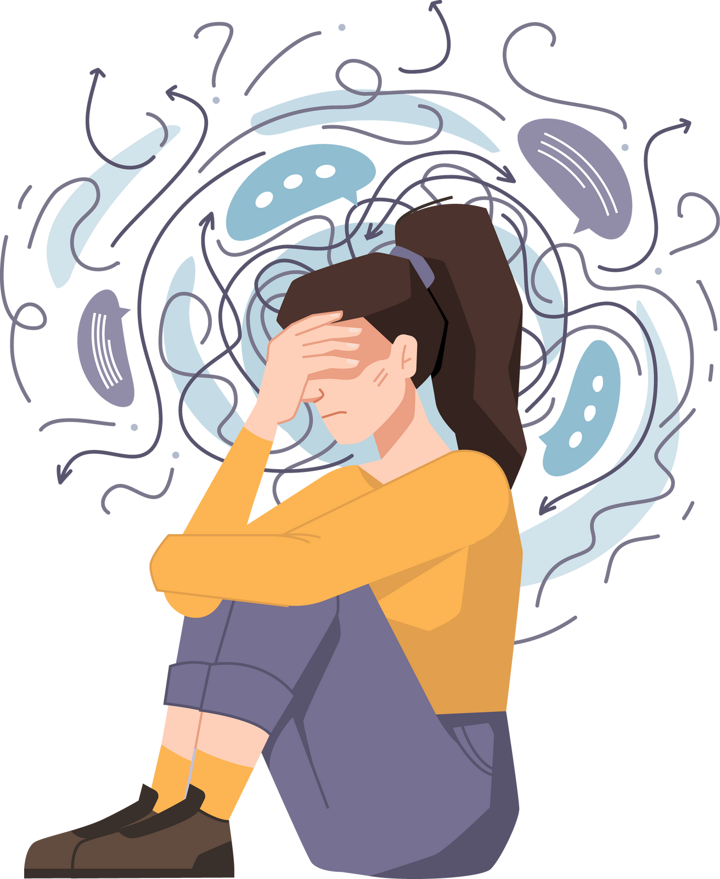
Psikolojik İlk Yardım (PİY) Ne Değildir?
·Sadece profesyonellerin yapabileceği bir eylem değildir.
·Profesyonel psikolojik danışma uygulaması değildir.
·PİY strese neden olan olayın detaylı bir şekilde tartışılmasını içermez.
·Psikolojik anlamlandırma değildir.
·Psikolojik bilgilendirme değildir.
·Kişilere başlarına ne geldiklerini analiz etmelerini ya da zaman ve olayları sıralamalarını istemek değildir.
·PİY, insanların hikâyelerini dinlemek için hazır bulunmayı içermesine rağmen onlara olaydaki duygu ve tepkilerini anlatmaları için baskı yapmak değildir.

Slide 5

Travma, Kriz ve Etkileri
Travma, gerçek bir ölümün veya ölüm tehdidinin bulunduğu, kişinin fiziksel ve yaşamsal bütünlüğüne yönelik bir tehdidin oluştuğu; kişinin kendisinin yaşadığı ya da tanık olduğu veya sevdiği bir kişinin başına geldiğini öğrendiği sarsıcı deneyimlerdir (APA, 2013).
Kriz, bireyin sahip olduğu kaynaklarını ve başa çıkma mekanizmalarını aşan, katlanılması zor olarak algılanan veya yaşanan bir olay ve durumdur (James ve Gilliland, 2001). Genel olarak kriz durumlarında yaşanan kargaşaya acil eyleme geçerek, sorun kronikleşmeden ve ruhsal bir bozukluk oluşmadan müdahale edilmesi gerekir. Böylece, kriz sonrası oluşabilecek zararlar büyük oranda önlenebilir (Sayıl ve diğerleri, 2000).

Slide 6


PSİKOLOJİK İLKYARDIM MÜDAHALE İLKELERİ

Slide 7



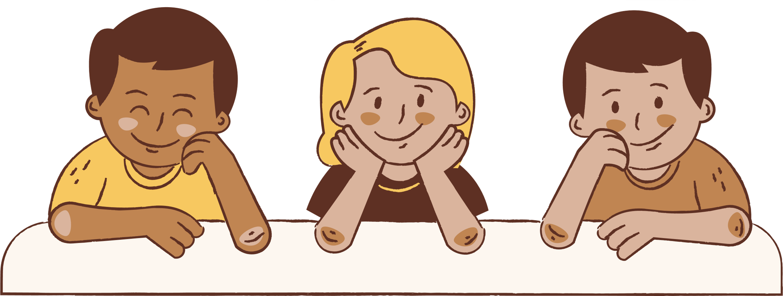

· Küçük çocuklar için çocuğun göz hizasına gelecek şekilde oturun veya çömelin,
sonra iletişim kurun.
· Çocuğu, dikkatli bir şekilde dinleyin ve onu doğru anlayıp anlamadığınızı geri
bildirimler ile kontrol edin.
· Okul çağındaki çocukların duygularını, endişelerini ve sorularını dile getirmelerine yardımcı olun; ortak duygusal tepkiler için basit adlandırmalar kullanın. Örneğin kızgınsın, üzgünsün, korktun, endişelisin şeklinde dile getirilebilir.
· Çocukların davranışlarında ve dili kullanımlarında gelişimsel gerileme gösterebileceklerini unutmayın.
· Kullandığınız dili çocuğun gelişim düzeyine göre ayarlayın. Küçük çocuklar genellikle “travma, kriz ve ölüm” gibi kavramları anlamlandıramayabilir.
· Bu yaklaşımı, çocuklarına uygun ve yeterli duygusal desteği sağlamaları
için, çocuğun ebeveynleri ya da bakıcılarıyla da konuşun.
Çocuklarla Çalışma İlkeleri

Slide 8


·Ergenlerle “bir yetişkinle konuşuyor gibi” konuşun. Böylece onların duygularına, endişelerine ve sorularına saygı duyduğunuz mesajını verebilirsiniz.
·Ergenlerin özerklik ihtiyacına ve kendi sorunlarını çözme isteklerine güvenli olduğu sürece saygı gösterin.,
·Ergenlerin yardım isteme ve yardım alma konusundaki duyarlıklılarına saygılı
olun.
·Ergenlerin kriz durumlarında tepkilerini kontrol etmede zorlanabileceklerini
unutmayın, verdikleri aşırı tepkileri kişiselleştirmeyin.
·Ergenlerin krizden toparlanmasında olumlu etkisi olması dolayısıyla akran desteği
ve sosyal destek ağlarından yardım almayı önerin.
Ergenlerle Çalışma İlkeleri

Slide 9
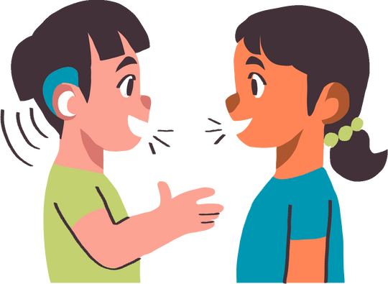
·Özel gereksinimi olan birine PİY uyguluyorsanız, gerekiyorsa ve uygunsa, daha az gürültülü veya başka uyaranların olmadığı bir alanda yardım etmeye çalışın.
·Doğrudan iletişimde sorun yoksa öğrenciye ismiyle hitap edin.
·İletişimde (işitme, hafıza, konuşma) bir bozukluk görünüyorsa basit ve yavaş konuşun.
·Özel durumu size açıkça görünmese bile, engeli olduğunu iddia eden bir öğrencinin sözlerini dikkate alın.
·Nasıl yardım edeceğinizden emin olamadığınızda, “Sana yardımcı olmak için ne yapabilirim?” diye sorun ve size söylediklerine güvenin.
·Görme engeli olan bir öğrenciyse, öğrencinin yabancı bir ortamda rahat hareket
etmesi amacıyla, ona isterse kolunuzdan tutabileceğini (buna asla zorlamayarak) söyleyebilirsiniz. Böylece öğrenciye somut yardım önermiş olursunuz.
Özel Gereksinimi Olan ve Krizden Etkilenen Öğrencilerle Çalışma İlkeleri

Slide 10

PİY 5’li Müdahale İlkeleri
1. Güvenlik duygusunu teşvik edin.
2. Sakinleşmeyi teşvik edin.
3.Öz yeterliği ve toplumsal yeterliliği teşvik edin.
4. Bağ kurmayı teşvik edin.
5. Umudu teşvik edin.

Slide 11
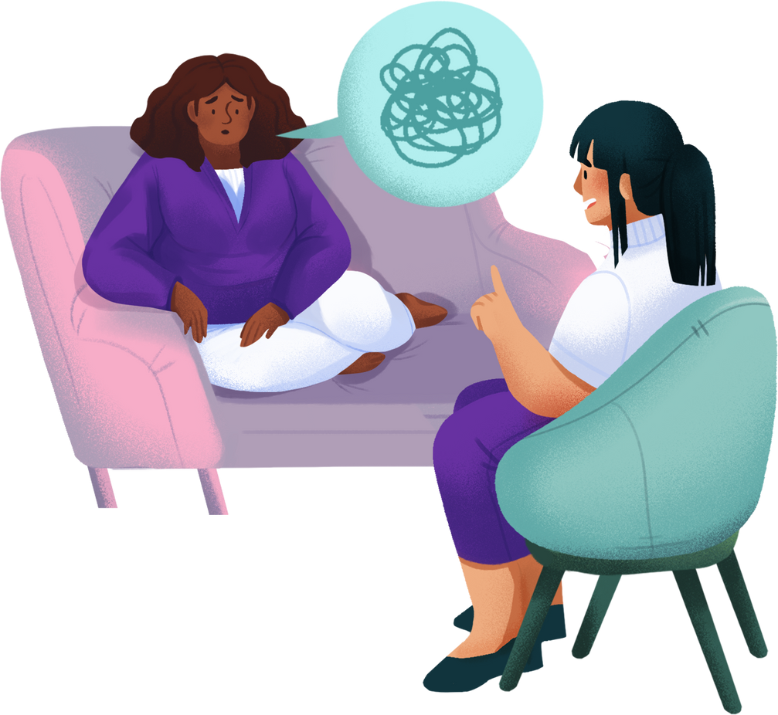

KAYIP VE YASTA OKUL TEMELLİ PSİKOLOJİK İLK YARDIM
(PİY OKUL)

Slide 12

Okul Temelli Psikolojik İlk Yardımı Kim Uygular?
PİY Okul; bir psikolojik danışmanlık veya psikoterapi uygulaması, genişletilmiş bir tedavi veya bağımsız bir ruh sağlığı müdahalesi olmadığı için okulda çalışan bir personel, ruh sağlığı eğitimi almış olsun veya olmasın, PİY çerçevesinde iyileşme sürecine katkı sunabilir.
Acil bir durumun gerçekleştiği sırada ve sonrasında, öğretmenler ve diğer personel; tolmada kritik bir rol oynamaktadır.

Slide 13





8 Temel PİY Eylem ilkesi
1. Bağlılık ve temas
2. Güvenlik ve rahatlık
3. Dengeleme/stabilizasyon (gerekirse)
4. Bilgi toplama: Mevcut ihtiyaçları ve sorunları belirleme
5. Pratik yardım
6. Sosyal destek için bağlantı kurma
7. Başa çıkma becerileri hakkında bilgi
8. Ortak hizmetlere erişim ve bağlantı kurma

Slide 14

1. Bağlılık ve Temas
Amaç: Bu adımdaki amaç müdahaleci olmayan, şefkatli bir şekilde gencin temaslarına karşılık vermek veya iletişim kurmaktır.
Gençle kurulan ilk temas hayati önem taşımaktadır. Bu temas okul, kafeterya, ev, gibi herhangi bir yerde gerçekleşebilir. Öncelikle bu ortamım güvenli olduğundan emin olmak gerekir.

Slide 15

Bu adımda yapılması gerekenler
Gencin size anında veya pozitif bir şekilde yanıt vermesini beklemeyin. Bazı insanların size güvenmesi zaman alacaktır.
Gencin yaşını ve içinde bulunduğu gelişimsel dönemi da göz önünde bulundurarak bir bardak çay veya kahve ile yanına gitmek yararlı olacaktır.
Öncelikle kendinizi tanıtın ve ona nasıl yardımcı olabileceğinizi anlatın. Konuşurken sakin bir ses tonuyla yavaş yavaş konuşun.

Slide 16

Merhaba. Bildiğin gibi benim ismim …. ve okulunuzdaki ….. öğretmeniyim.
Bir bardak çay veya kahve içmek istiyorum. Bana eşlik eder misin? Bu arada
biraz sohbet de edebiliriz…

Slide 17

2. Güvenlik ve Rahatlık
Amaç: Bu adımın amacı hızlı ve sürekli güvenliği geliştirerek bireyin hem fiziksel hem de duygusal anlamda rahatlamasını sağlamaktır.

Slide 18
Bu adımda yapılması gerekenler
Öncelikle gencin kendisine zarar verme eğilimi olup olmadığına bakın.
(Aşırı öfke veya ajitasyon ifadesi bir ipucu olabilir.) Böyle bir risk durumunda medikal veya mental bir sağlık personeli veya bir güvenlik görevlisiyle iletişim kurmanız gerekebilir.
Yas tutan genç şaşkın, donuk, tepkisiz olabilir, boşluk ve gerçek dışı duygular yaşayabilir. Bu dönemde hatırlamada güçlükler, bedensel belirtiler görülebilir.

Slide 19
Ben annemi kaybettiğimde önce ağlayamadım. Kardeşim ise saatlerce ağlamıştı. Önce bu durumu anlayamadım fakat birkaç hafta sonra annemin bize bıraktığı bir pasta tarifini görünce yaşlar gözümden aktı gitti. Kimileri gözyaşlarını içine akıtır. Kimimiz yemeden içmeden kesiliriz, kimimiz kendimizi uykuya veririz. Yas tutmanın bir standardı yoktur. Kimseden bizimle aynı tepkileri vermesini bekleyemeyiz, kimsenin de bunu bizden beklemeye hakkı yoktur. Eğer öyle olsaydı tüm insanlar birbirinin tıpatıp aynısı olurdu.

Slide 20
Bu adımda yapılması gerekenler
Bir süre daha bu duyguları yaşayabileceğini belirtmek ve gencin buna hazır olmasını sağlamak çok önemlidir.
Ölüm ve kayıpla ilgili konuşurken sınırlarınızı aşmayın. Eğer genç konuşmaktan rahatsız oluyorsa gence istediği süreyi verin.
«Bunları konuşmanın hiç kolay olmadığını biliyorum. Mademki şu an konuşmak istemiyorsun o halde sen ne zaman istersen o zaman konuşuruz. Ben seni dinlemek için her zaman burada olacağım.»

Slide 21
Bu adımda yapılması gerekenler
Yas tutan gencin ebeveynlerini bilgilendirin. Onlara çocuklarına nasıl destek olmaları gerektiğini anlatın.
Gencin içinde yaşadığı kültürün yas ritüelleri, ölümle ilgili ifadeleri ve inanışlarını öğrenmeye çalışın. Eğer gencin dua etmeye ihtiyacı varsa ona gereken ortamı oluşturun.
Yas evreleri ile ilgili
«Yas ve keder içindesin ve bunu bazı evreler hâlinde geçireceksin. Tıpkı benim, onun veya diğer insanların hayatlarının belirli zamanlarında geçirdiği gibi.»

Slide 22
Yas evreleri ile ilgili
«İlk birkaç saat veya birkaç hafta kaybın gerçekliğini anlamakta zorluk çekebilirsin. Bedenin tepkiler verebilir. Olayları hatırlamada güçlükler çekebilirsin. Bu ilk süreci atlattığında içindeki acı artabilir, üzüntü ve özlem duygularını daha şiddetli yaşayabilirsin. Gözyaşı dökebilir, huzursuzluk, korku hissedebilir, derslerine konsantre olamayabilirsin. Bir sonraki evrede daha yorgunluk, bitkinlik hissedebilirsin ve sevdiğin şeylere ilgin azalabilir. Bu son zor evreyi bitirdiğinde kendini daha iyi hissedeceksin. Ama onunla ilgili anılarını yitirmeyeceksin, o her zaman belleğinde, yüreğinde ve senin yanında olacaktır.»

Slide 23
Bu adımda yapılması gerekenler
Dikkat!
Yas kişiye özgüdür ve herkes yasa karşı farklı tepkiler ve semptomlar gösterir. Bu nedenle
“Ne hissettiğini biliyorum. Seni anlıyorum. En iyisi buydu. En azından acı çekmeden öldü.”
gibi ifadeler kullanmaktan kaçınılmalıdır.

Slide 24
3. Dengeleme (Stabilizasyon)
Amaç: Bu adımın amacı duygusal olarak sıkıntılı veya kafası karışmış bireyleri sakinleştirmek ve yönlendirmektir.

Slide 25
Bu adımda yapılması gerekenler
Eğer gencin bir ebeveyni/bakıcısı varsa bu yetişkinin dengeli göründüğünden emin olun. Bakıcıyı, çocuğu sakinleştirme rolünde güçlendirmeye odaklanın. Bakıcıya yardımcı olmaya hazır olduğunuz konusunda güvence verin.
Gözlem, fiziksel varlık, sakinleştirici bir ses ve kaygı azaltma teknikleri (yavaş nefes alma) ergenlik dönemindeki gençleri stabilize etmenizi sağlayacaktır.

Slide 26
Bu adımda yapılması gerekenler
Yoğun duyguların gelip geçici olduğunu ve bazen sakinleşme tekniklerinin (nefes alma, dikkatini başka yöne çevirme gibi) faaliyetlerin yardımcı olabileceğini açıklayın.
Kaybedilen kişi ailesinden biri ise genç sevdiği arkadaşlarıyla veya yakınlarıyla daha çok birlikte olmaya yönlendirilmelidir. Eğer kaybettiği kişi ailesiyse daha çok aile desteği alması ve okuldaki diğer arkadaşlarıyla daha çok paylaşıma girmesi etkili olacaktır.

Slide 27
Bunun gibi üzücü bir olaydan sonra çok üzgün veya kızgın olabilirsin, hatta sürekli olanları düşünmekten kendini bir türlü alamıyor olabilirsin. Sana şimdi ‘topraklama’ isimli bir şey öğretebilirim. Topraklama zihnindeki odağı bir yerden alır ve başka bir yere yerleştirir. Şu an düşündüğün şeyin yerine çevrende gördüğün ve duyduğun şeylere odaklanmanı sağlar. Bunu denemek ister misin?

Slide 28
“Topraklama Tekniği”
Topraklama tekniği düşünceleri ve hisleri yeniden dışarıdaki dünyaya yönlendirir.
Kollarını ve bacaklarını bükmeden rahat bir pozisyonda otur.
Derin ve normal nefes al.
Etrafınızdaki nesnelerden seni rahatsız etmeyen beş tanesini belirle ve isimlerini
söyle.
Derin, normal nefesler al.
İşittiğiniz seslerden seni rahatsız etmeyen beş tanesini belirle ve isimlerini söyle.
Derin, normal nefesler al.
Dokunduğun nesnelerden seni rahatsız etmeyen beş tanesini belirle ve isimlerini
söyle.

Slide 29

4. Bilgi Toplama
Amaç: Bu adımın amacı acil ihtiyaçları ve endişeleri belirlemek, ek bilgi toplamak ve Psikolojik İlk Yardım müdahalelerini bu ihtiyaçları karşılayacak şekilde uyarlamaktır.

Slide 30
Bu adımda yapılması gerekenler
Önemsiz olduğunu düşündükleri bir şey bile olsa o, ne isterse tartışmaya ve konuşmaya istekli olduğunuzu vurgulayın.
Bu olay seni, aileni veya arkadaşlarını nasıl etkiledi? Bu soruyu sorarken gencin daha önce bahsettiği isimleri kullanın. Kaybettiği kişi bir arkadaşı ise diğer arkadaşlarının durumlarını ve kendilerini nasıl hissettiklerini sorun. Sorumluluklarını (ev ödevleri vs.) yerine getirip getiremediğini, uyuyup uyuyamadığını sorun.

Slide 31

5.Pratik Yardım
Amaç: Bu adımın amacı bireyin ihtiyaç ve endişelerine yönelebilmek adına bireye pratik yardım sunmaktır.

Slide 32
Gerçekten çok üzgün olduğunu görüyorum. Arkadaşına olanlara çok üzgünsün, nedenini anlamakta zorluk çekiyorsun ve onsuz hayatın nasıl olacağını bilemiyorsun. Bunların hepsi önemli duygular fakat şimdi en önemli olan şeye odaklanalım ve bununla ilgili bir plan yapalım.

Slide 33
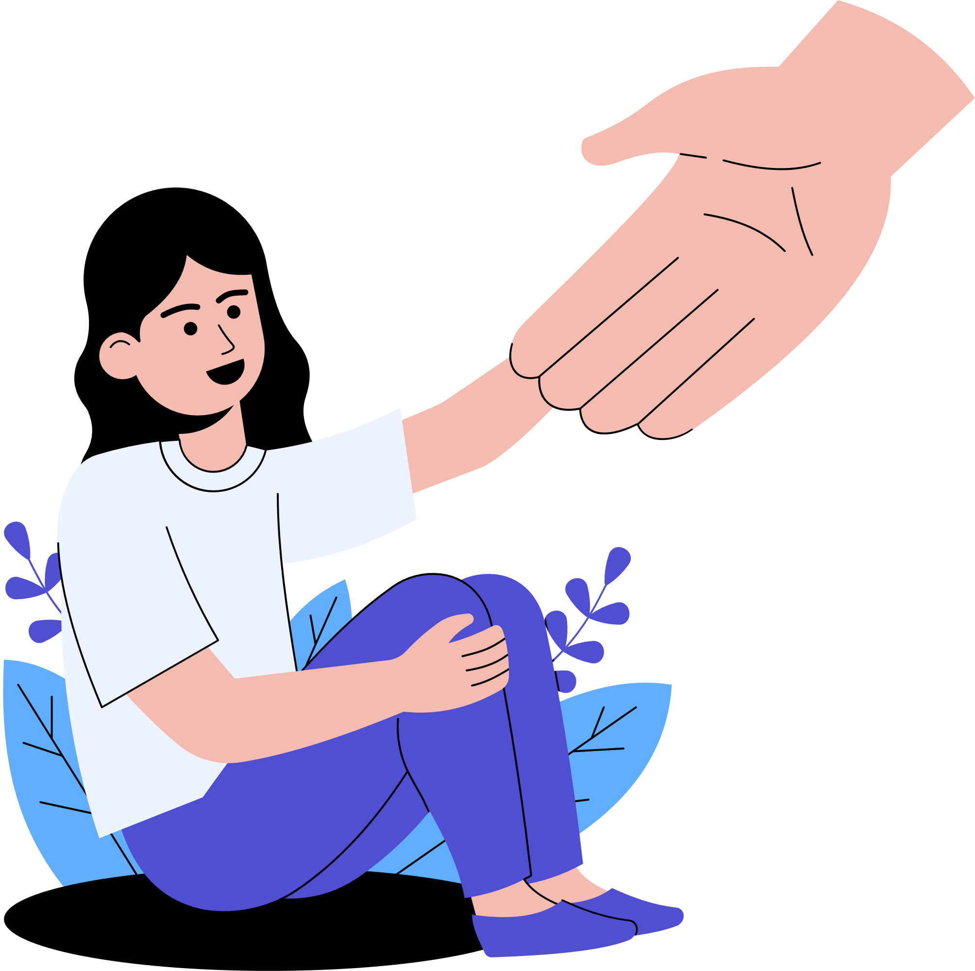
6. Sosyal Desteklerle Bağlantı Kurmak
Amaç: Bu adımın amacı birincil derecede yakınları ile kısa veya sürekli iletişim kurmayı sağlayabilmek için ilgili kişilere veya diğer destek kaynaklarına ulaşmaktır. (Aile, arkadaşlar, toplum hizmetleri vb.)

Slide 34
«Bu kadar üzücü bir şey olduğunda, bunu konuşmak istemiyorsan hiç sorun
değil. Yakın olduğun kişilerle hiçbir şey söylemeden beraber olmak da iyi bir
şeydir. Fakat yine de bir şey istediğinde veya bir şeye ihtiyaç duyduğunda
güvendiğin birine mutlaka ulaşmalısın.»

Slide 35
7. Baş Etmeyle İlgili Bilgiler
Amaç: Bu adımın amacı sıkıntıyı azaltmak ve uyarlanabilir işlevselliği teşvik etmek için stres reaksiyonları ve başa çıkma hakkında bilgi sağlamaktır.

Slide 36
«Sevdiklerimiz hiçbir zaman tamamen bizi bırakıp gitmez. Şu an içinde bulunduğun duygular çok taze ve yoğun fakat zamanla bu azalacaktır. Bu duyguların azalması senin onu unuttuğun anlamına gelmez, sadece bu duygularla baş edebilmeyi öğrendiğin anlamına gelir. Daha doğrusu uyum gösterirsin. Çünkü uyum göstermek hayatta kalabilmenin tek yoludur. Zaman gelecek onu anımsadığında bazen biraz burulacaksın ama beraber geçirdiğiniz güzel günler seni her zaman gülümsetecek.»

Slide 37

8. İlgili Hizmetlerle Bağlantı Kurma
Amaç: Bu adımın amacı bireyi o sırada veya gelecekte ihtiyaç duyulan mevcut hizmetlerle ilişkilendirmektir.

Slide 38

American Counseling Association. (2014). ACA Code of Ethics. https://www.counseling.org/knowledge-center/ethics# adresinden edinilmiştir.
APA. (2013). Diagnostic and Statistical Manual of Mental Disorders-DSM-5. https://www.psychiatry. org/psychiatrists/practice/dsm adresinden edinilmiştir.
Atay, İ. M. (2014). A pica case associated with suicide-bereavement. Anatolian Journal of Psychiatry, 15, 39-42.
Barlé, N., Wortman, C. B., & Latack, J. A. (2017). Traumatic bereavement: Basic research and clinical implications. Journal of Psychotherapy Integration, 27(2), 127-139.
Barret, T., & Nichols, L. M. (2017). Defining loss: Preparing to support beraved students. Supporting Beraved Students at School. New York: Oxford University Press.
Bearman, P. S., & Moody, J. (2004). Suicide and friendships among american adolescents. American Journal of Public Health, 94(1), 89-95 Berns, C. F. (2004). Bibliotherapy: Using books to help bereaved children. OMEGA Journal of Death and Dying, 48, 321-336.
MEB. UNICEF’in finansal desteği ile Zorlayıcı Yaşam Olaylarında Psikoeğitim Projesi (ZOYOP)

